Slide 3
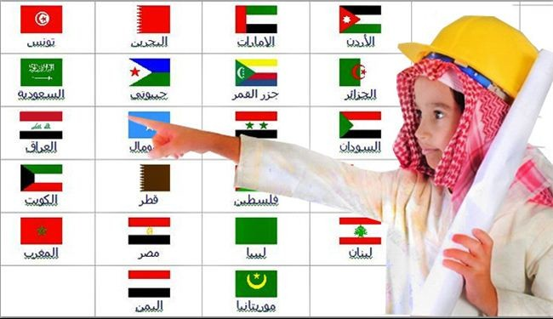
أتحدث بلغة سليمة عن البلد العربي الذي زرته أو البلد العربي الذي أود زيارته، وذلك باستخدام استراتيجية ( الدقيقة الواحدة ) .

Slide 4
أتعرف االمقصود بالتعبيرات الآتية قبل الاستماع للنص :
عراقة: أصالة
خطر: جاء في فكري
أغوار: أعماق
السحيق: البعيد
الصوان: حجر صلب ، مواكب: جماعات ،
المدوية: ذات الصوت الشديد ،
أشرفنا: اقتربنا ، يعشى: يعمي ،
نبلاً:شرفاً

Slide 5
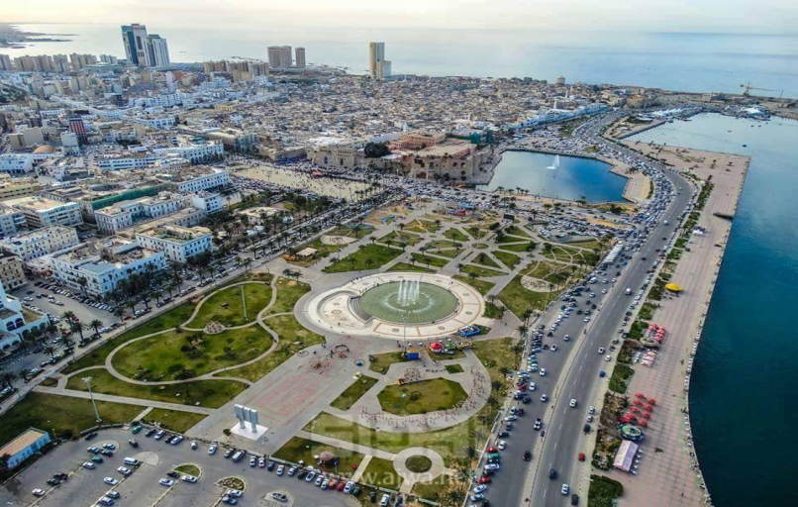
استرتيجية فكر . زاوج . شارك
أين تقع مدينة طرابلس ؟
تقع في الشمال الأفريقي بليبيا .
ما الذي يميز مدينة طرابلس عن غيرها من المدن ؟
بسبب شهرتها بالمدينة البيضاء ومرور الكثير عليها من الغزاة والفاتحين.

Slide 6
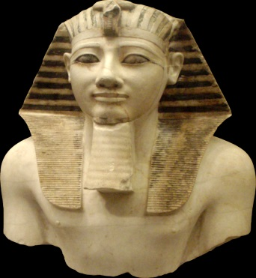
ما الدليل على أن تاريخ مدينة طرابلس حافل بالأحداث التاريخية ؟
قول الكاتب كل ذرة رمل كانت تقول : هنا تاريخ تحت أقدامي .
- إرسال خوفو لمن يبحث له عن زوجة ليبية تجنبا لغارات الليبيين .
ب - دخول عمرو بن العاص منها فاتحا مصر.

Slide 7
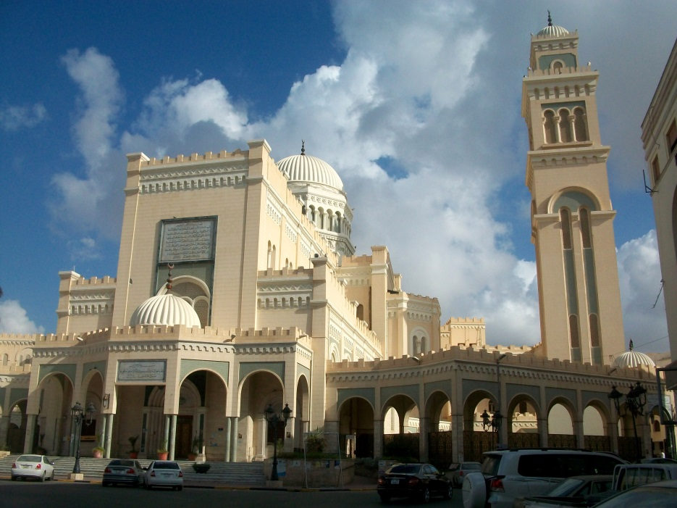
لماذا أطلق الكاتب على مدينة طرابلس علم العروبة والإسلام؟
-لأنها تحمل تاريخا عربيا إسلاميا عظيما .
-لأنها مرت بأحداث مؤثرة في التاريخ العربي الإسلامي كدخول عمر بن العاص منها .

Slide 8
يتناقش المتعلم مع زملائه حول مايلي: باستخدام استراتيجية (التعلم التعاوني)
١-مضمون الرسالة التي كتبها"بدرونافارو".
رسالة تؤكد اعجابه بطرابلس وتعظيمه لها
٢-رأي الرحالة التيجاني في طرابلس.يرى انها مدينة جميلة و رائعة وأن تسميتها بالمدينة البيضاء تسمية صادقة
٣-صراع القواد والملوك على المدينة.دلالة على أهمية هذه المدينة ودورها المؤثر.

Slide 9
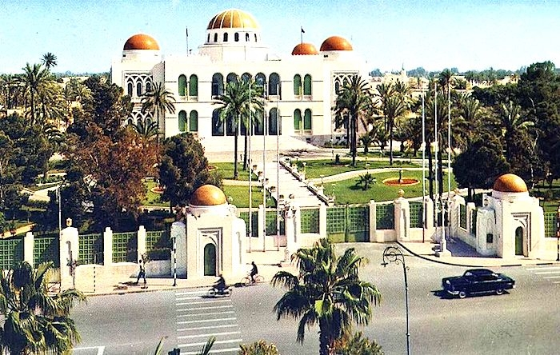
— يطرح المتعلم على زملائه بعض الأسئلة حول المدينة ليساعده على فهم النص ويتلقى إجابات سليمة منهم .

Slide 10
يقوم المتعلمون باستخلاص الغرض من النص وماذا تعلموا من النص وذلك باستخدام استراتيجية (فكر زاوج شارك ) .
(( الوضعية )) . وتكون من مثل :
تعلمت من النص :
مدينة طرابلس مدينة عظيمة ذات تاريخ عريق
اشتهرت مدينة طرابلس بالمدينة البيضاء.

Slide 11
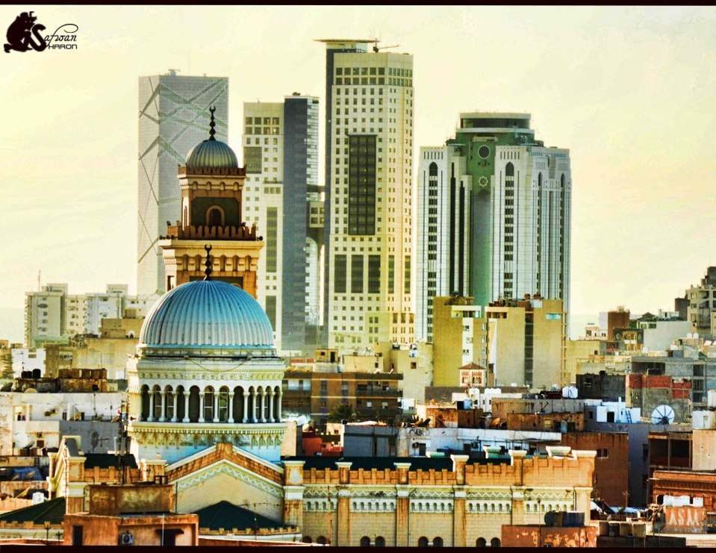
استخلص الغرض الرئيس من النص:
بيان أن مدينة طرابلس لها تاريخ عربي واسلامي عريق عبر العصور المتتالية

Slide 12
أ. نهى المطيري

